Slide 1
Приложение для виртуального здоровья
Подготовил(а): Алмаз кызы Айдана
Проверил(а): Асан уулу Аскат

Slide 2
Макет приложения:
Регистрация / Вход
Email: Пользователь вводить свою почту
Пароль: Пользователь вводить пароль
Войти Кнопка для входа
[Забыли пароль?] Кнопка для помощи
[Зарегистрироваться] Пользователь создает новый
уч.запись

Slide 3

Регистрация/Вход
Email:
Забыли пароль ?
Регистрация
Пароль: **************
Войти

Slide 4
Основной интерфейс / Главный экран
ФИО:
Показатели здоровья:
Вес :
Пульс:
Давление:
[Запланированные консультанции]
[Напоминании о лекарствах]

Slide 5





Показатели здоровья Профиль
Имя: Сардаукар
ВЕС: 70 кг
Мед.данные
Чат
ПУЛЬС: 72 уд/мин
ДАВЛЕНИЕ: 120/80 мм рт. ст.
Запланированные консультации Напоминания о лекарствах

Slide 6
Экран пользователя / Профиль
ФИО:
Возраст:
Пол:
Медицинская история:
[История заболеваний]
[Список лекарств]
Контакты:
[Экстренные контакты]
[Семейный врач]

Slide 7

Главная Выйти
Фамилия: Василий
Имя: Cардаукар
Отчество: Эмирханович
Пол: Неизвестен
Медицинская история:
История заболеваний: Список лекарств:
Контакты: +996 558 901 287 Семейный врач: +996 505 923 537

Slide 8
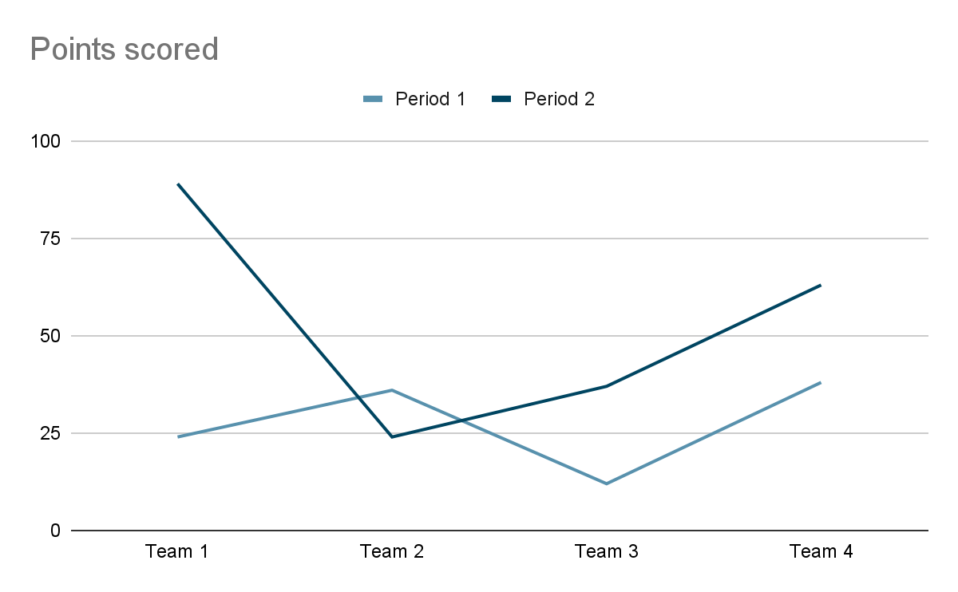
Медицинские данные Главная
График веса: График давлений:
График пульса:

Slide 9


Чат Главная
Имя врача: Альберт
Сообщение:
Видеозвонок
Отправить

